Slide 1
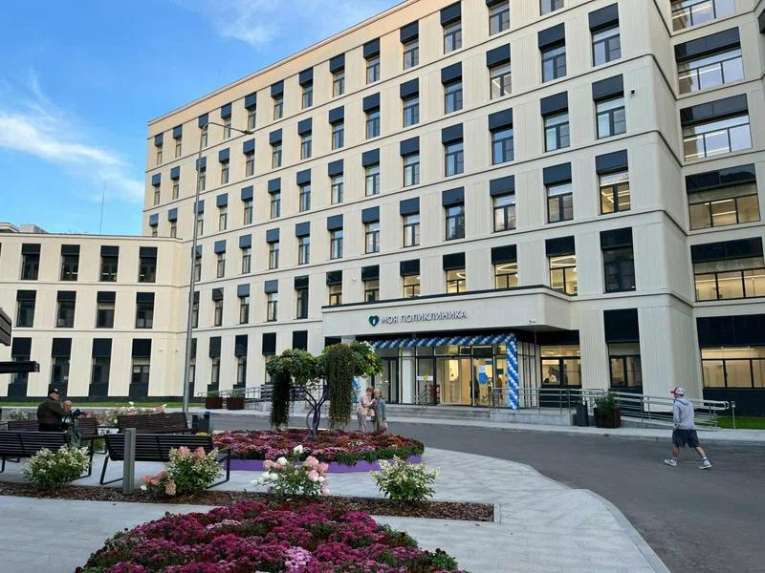

Годовой отчет
о работе
ГБУЗ «КДЦ № 2 ДЗМ»
за 2025 г.

Slide 2
ЦЕЛИ И ЗАДАЧИ ГБУЗ «КДЦ № 2 ДЗМ»
оказание квалифицированной первичной и специализированной медицинской помощи населению непосредственно в поликлинике и на дому;
организация и проведение комплекса профилактических мероприятий, направленных на снижение заболеваемости, инвалидности и смертности среди населения, проживающего в районе обслуживания, а также среди работающих на прикрепленных промышленных предприятиях;
организация и осуществление диспансеризации населения (здоровых и больных) и прежде всего рабочих промышленных предприятий и строек, лиц с повышенным риском заболевания сердечно-сосудистыми, онкологическими и другими болезнями;
организация и проведение мероприятий по пропаганде здорового образа жизни.

Slide 3

Кадры 2025 года, общее количество - 668 сотрудников
271,75
ставок всего
182,5
ставок всего
265,2
ставок всего
За 2025 г. было принято 176 сотрудников, уволено 152 сотрудников
Повышение квалификации прошли 505 сотрудников
I и 2 квалификационной категории: 3 сотрудника
Высшей квалификационной категории: 18 сотрудников.
к.м.н.: 15 сотрудников
д.м.н.: 2 сотрудника
3 врача имеют статус «Московский врач»

Slide 4
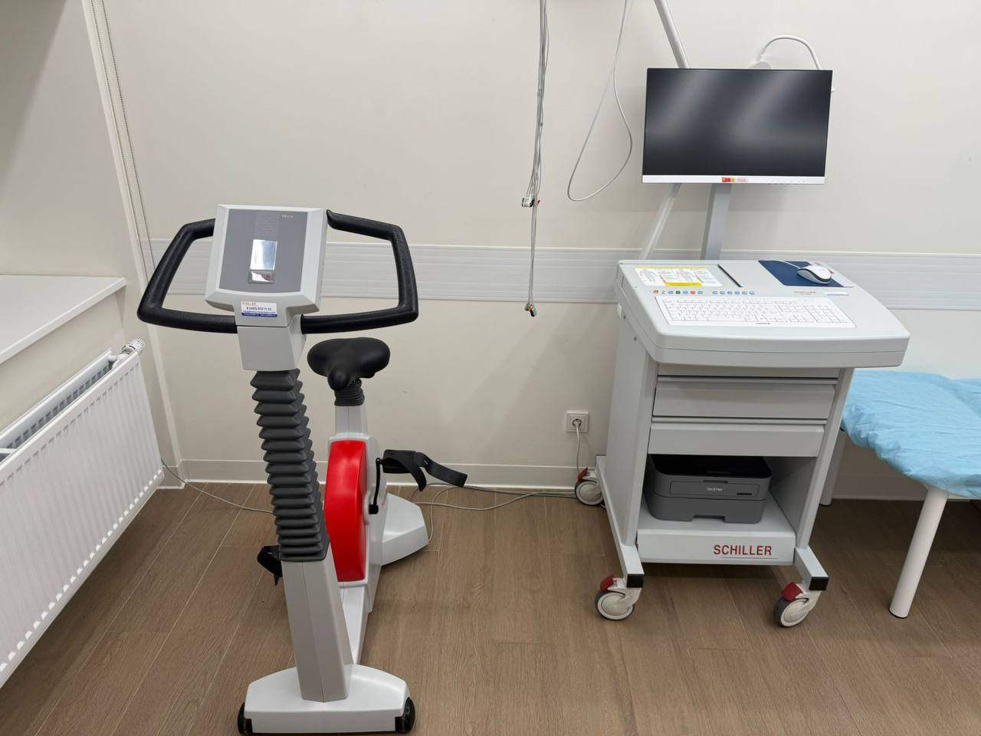
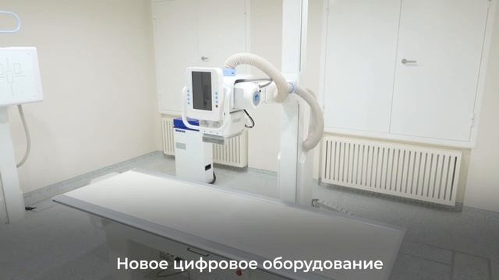
Оборудование ГБУЗ «КДЦ № 2 ДЗМ»
Рентгеновские аппарат 9 ед.
Компьютерный томограф 2 ед.
МРТ 1 ед.
Маммограф 4 ед.
Денситометр 2 ед.
Ультразвуковой аппарат 33 ед.
Из них экспертного класса 24 ед.
Холтер 37 ед.
СМАД 22 ед.
Эндоскоп 29 ед.
ВЭМ 1 ед.

Slide 5
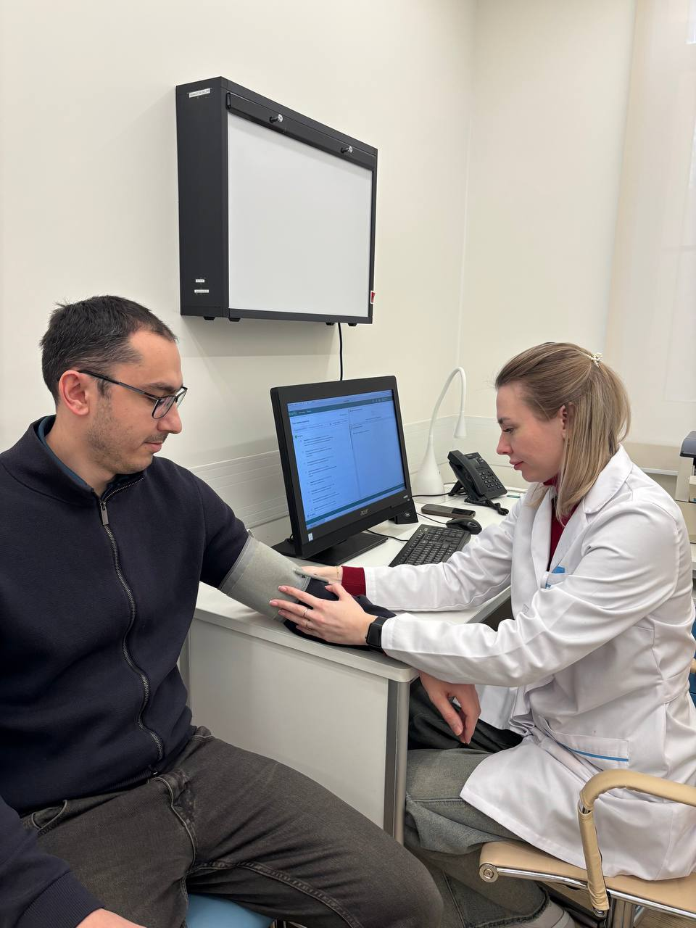
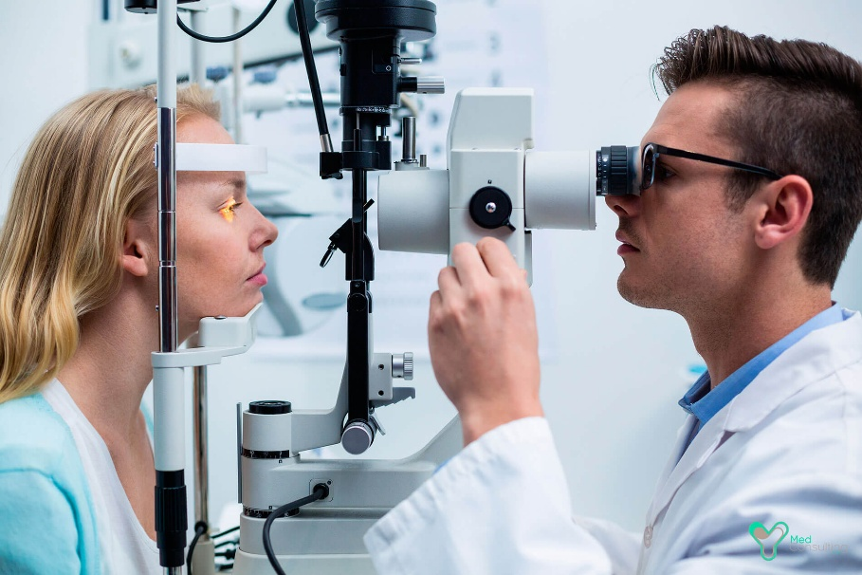
ГБУЗ «КДЦ № 2 ДЗМ» оказывает помощь по следующим профилям:
  Терапия
  Офтальмология
  Оториноларингология
  Эндокринология
  Неврология
  Кардиология
  Урология
  Хирургия
  Аллергология-иммунология
  Гастроэнтерология
  Колопроктология
  Инфекционные болезни
  Пульмонология
  Профпатология
  Профилактика
  Психиатрия
  Реабилитация

Slide 6



Основные показатели 2025 г.: количество посещений в смену
КДЦ № 2
Игральная, 8
718
посещений
в смену
52295
человек
Филиал 2
Хромова, 45
517
посещений
в смену
39730
человек
Филиал 3
Открытое ш., 24/9
522
посещений
в смену
41009
человек
Филиал 4
Касаткина, 7
571
посещений
в смену
52462 человек
Фактическая мощность
Прикрепленное население
Численность прикрепленного населения
185496
Человек в 2025 г.

Slide 7

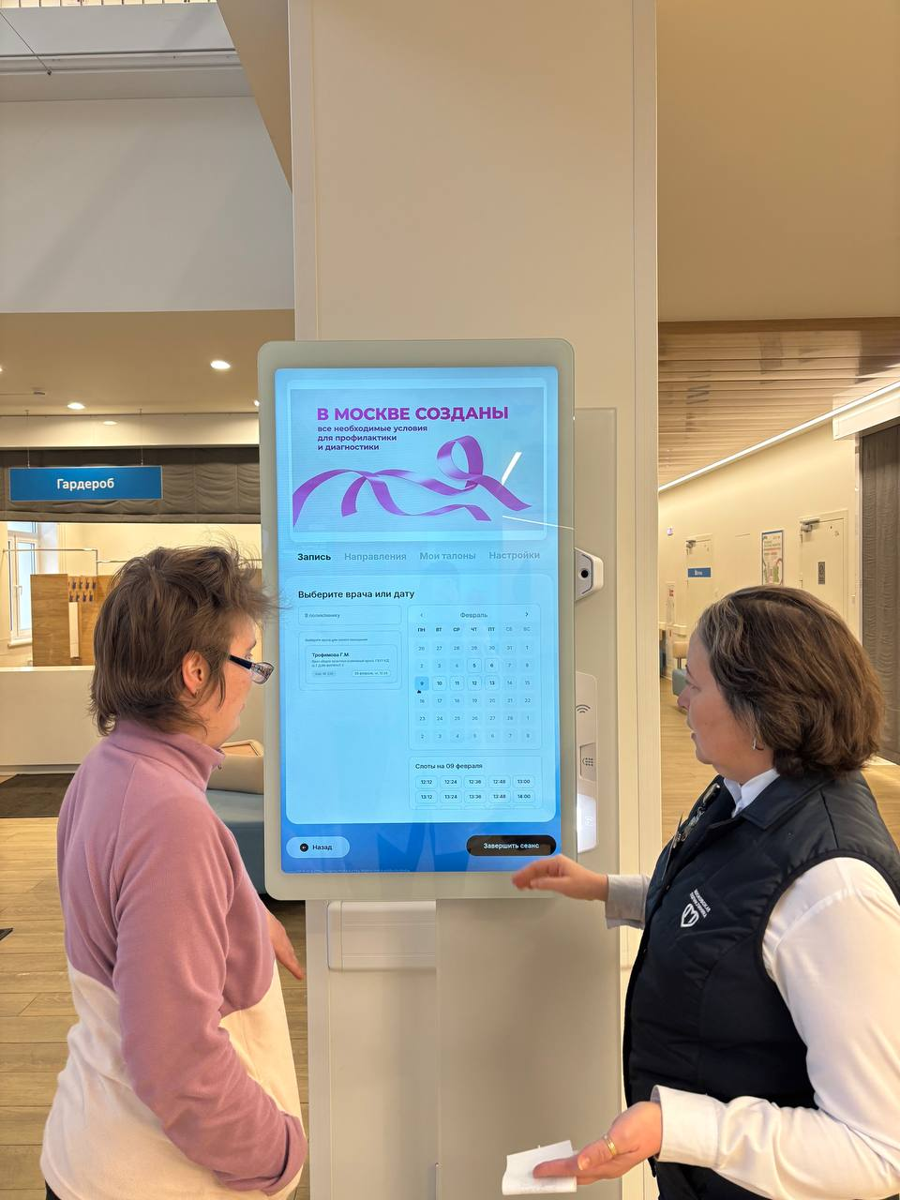
Посещения поликлиники
по программе Госгарантий:
Всего в 2025 г. 1024513

Slide 8




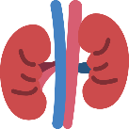

Показатели заболеваемости
Болезни
системы кровообращения
Болезни органов дыхания
Болезни костно-мышечной системы
Болезни органов пищеварения
Болезни мочеполовой системы
72112
67318
43894
43942
43862
36214
18983
18881
13991
21472
2024
2025
2024
2025
2024
2025
2024
2025
2024
2025
- 6%
-0,1%
+21%
- 0,5%
+53%

Slide 9
Работа патронажной службы:
Количество участков – 5
На каждом участке по одному врачу общей практики и две медсестры.
Один фельдшер для выписки льготных лекарственных препаратов.
Общее количество включенных пациентов - 1646
Посещений патронажными врачами на дому - 6400
Посещений патронажными сестрами на дому - 19200

Slide 10
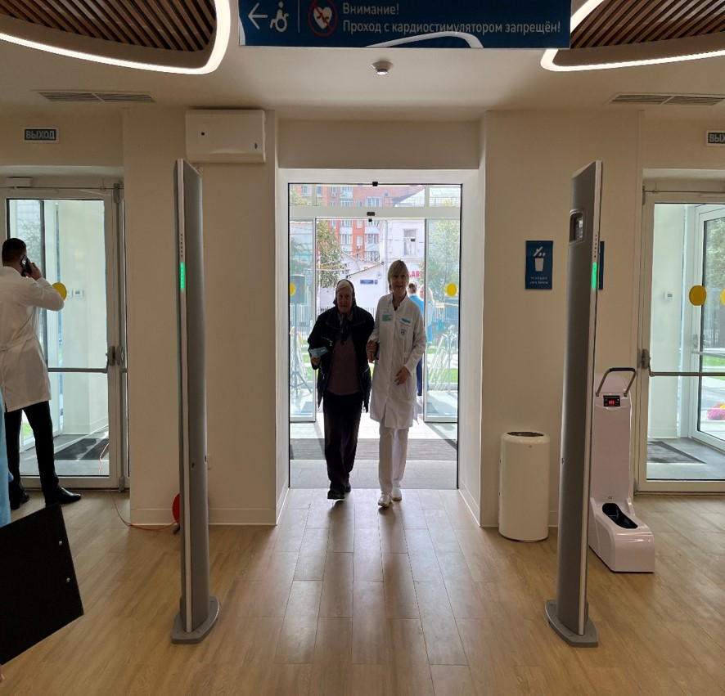
Основные показатели. Инвалиды и участники ВОВ 2025 г.
Наименование | Ветераны ВОВ | Инвалиды ВОВ
Состоит под диспансерным наблюдением на конец отчетного года | 53 | 2
в том числе по группам инвалидности: I | 4
II | 31 | 2
III | 2
Прошли профилактический медицинский осмотр или диспансеризацию | 53 | 2
Нуждались в стационарном лечении | 11 | 2
Получили стационарное лечение из числа нуждавшихся | 11 | 2
Прошли курс медицинской реабилитации | 53 | 2

Slide 11
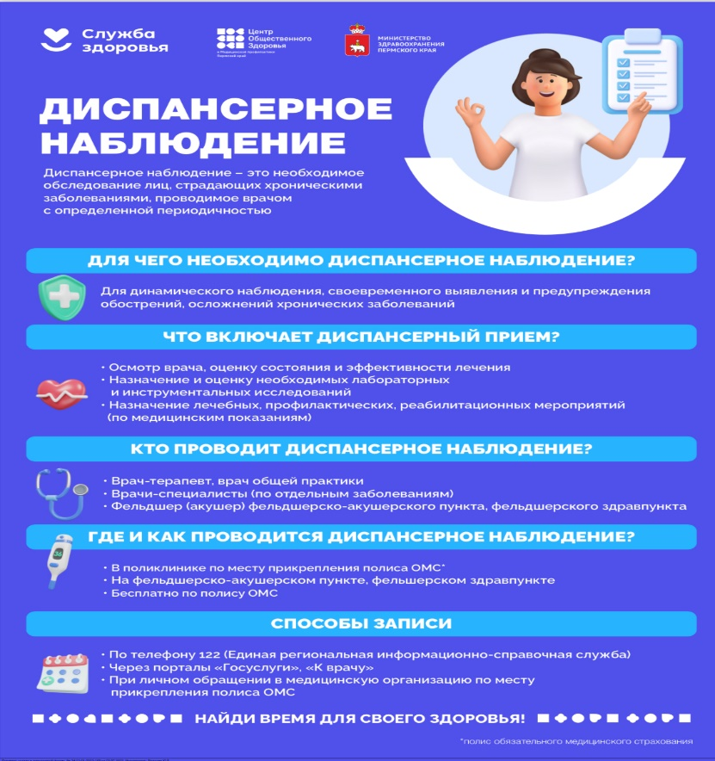
Динамическое наблюдение
Под динамическим медицинским наблюдением находятся 46301 пациентов.
Под проактивным динамическим наблюдением находятся 13106 пациентов по следующим заболеваниям:
гипертоническая болезнь
сахарный диабет
гиперхолестеринемия
язвенная болезнь
последствия перенесенного ОНМК И ОИМ
фибрилляция предсердий
ХОБЛ
ХСН

Slide 12


Диспансеризация и профилактические осмотры
Факт выполнения 2025
Диспансеризация взрослого населения и профилактические медицинские осмотры
116916 чел.
Углубленная диспансеризация
3807 чел.

Slide 13
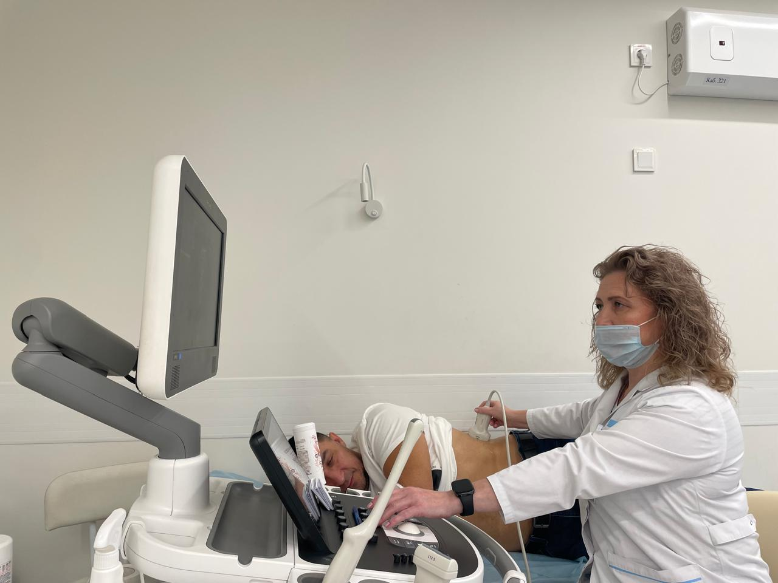
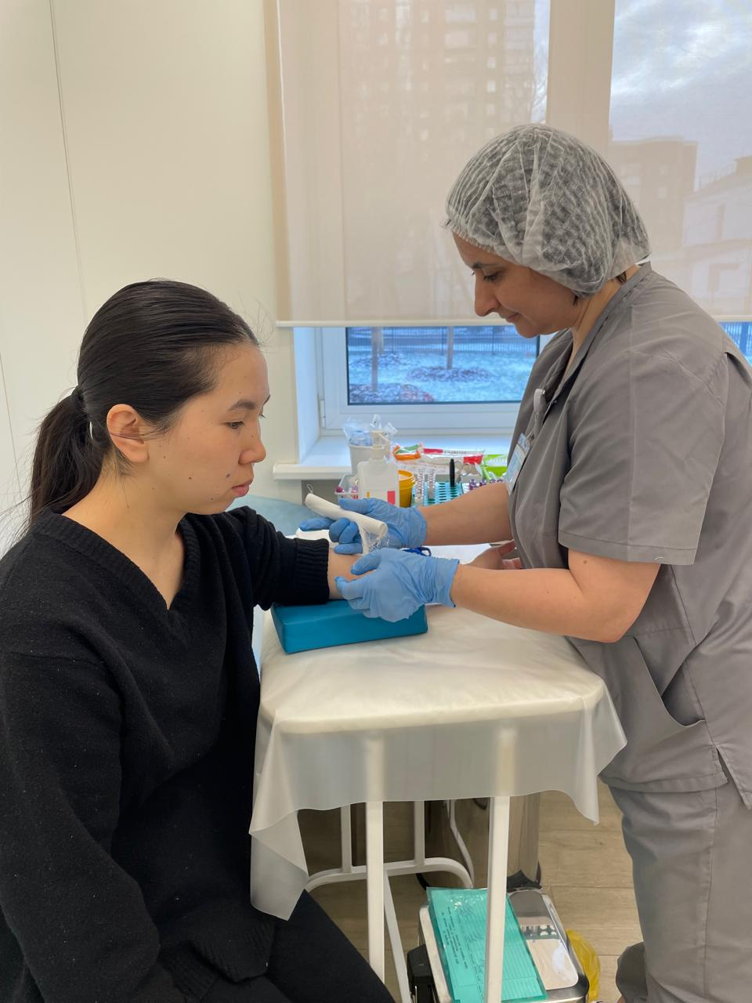
Периодические медицинские осмотры
В ходе проведения периодических медицинских осмотров в отделении медицинской профилактики обследовано 4439 человек из 16 организаций. Было выявлено всего 19 заболеваний. Из них:
гипертоническая болезнь – 15;
заболевания органов пищеварения – 2,
прочее – 2.

Slide 14
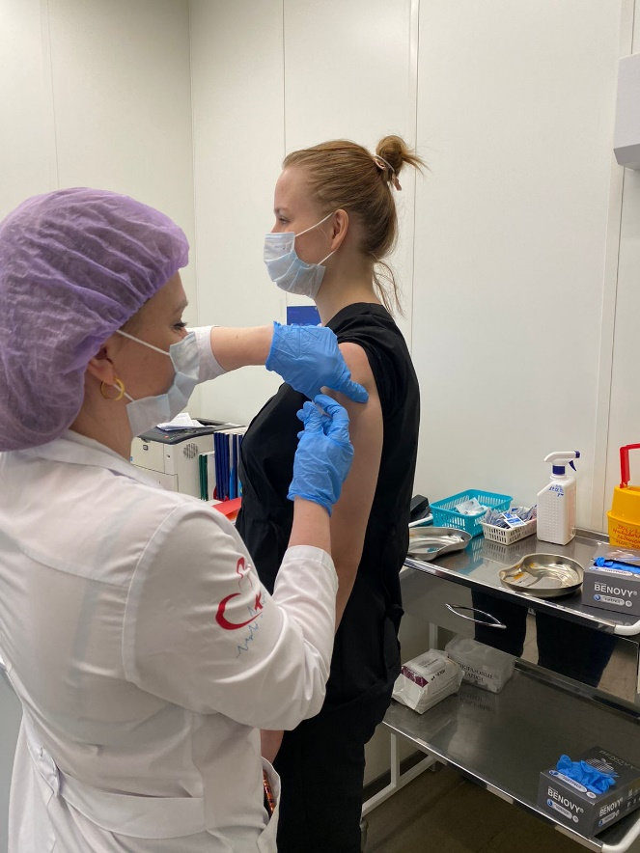
Вакцинация

Slide 15


Работа по рассмотрению жалоб и обращений граждан
Количество обращений
за 2025 г.
/ обоснованные
Филиал №4
325/30
Итого 2025 г. – 1166/90
КДЦ № 2
Игральная, 8
Филиал №2
Филиал №3
285/25
322/20
234/15
Все обращения пациентов рассматриваются в индивидуальном порядке
Устные обращения пациентов рассматриваются в тот же день в часы работы учреждения
В случае негативного содержания обращения, специалисты поликлиники вступают в диалог с пациентом и детализируют проблему для ее решения
Изучаются предложения граждан по улучшению работы поликлиники, руководство использует обратную связь от пациентов для совершенствования оказания медицинской помощи

Slide 16
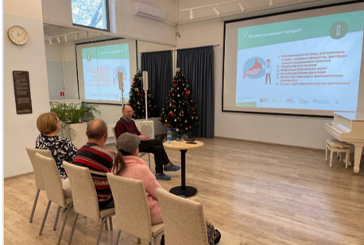
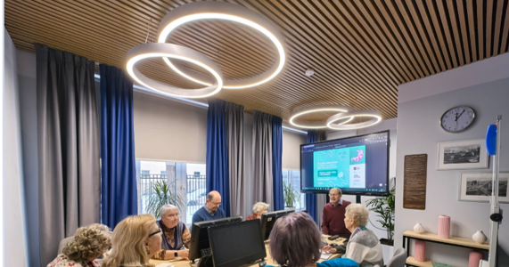
Школы здоровья
Основное внимание при проведении Школ здоровья направлено на пропаганду здорового образа жизни, профилактику хронических заболеваний.
На занятиях слушатели получают знания по профилактике
- ишемической болезни сердца
- артериальной гипертонии
- инсульта и цереброваскулярной болезни
- сахарного диабета и его осложнений.
Рассматриваются проблемы лишнего веса и ожирения. На всех занятиях слушатели могут пройти антропометрические измерения, проверить уровень АД, глюкозы и холестерина крови, получить консультацию врача-специалиста по интересующим вопросам.

Slide 17


Широкая просветительская работа по здоровому образу жизни проводится на страницах социальных сетей (VK, Телеграмм).
Опубликовано множество обучающих роликов по тематике:
Борьба с сахарным диабетом
Артериальная гипертензия
Диспансеризация и вакцинация
Лечение и профилактика различных заболеваний, включая инфекционные болезни.

Slide 18
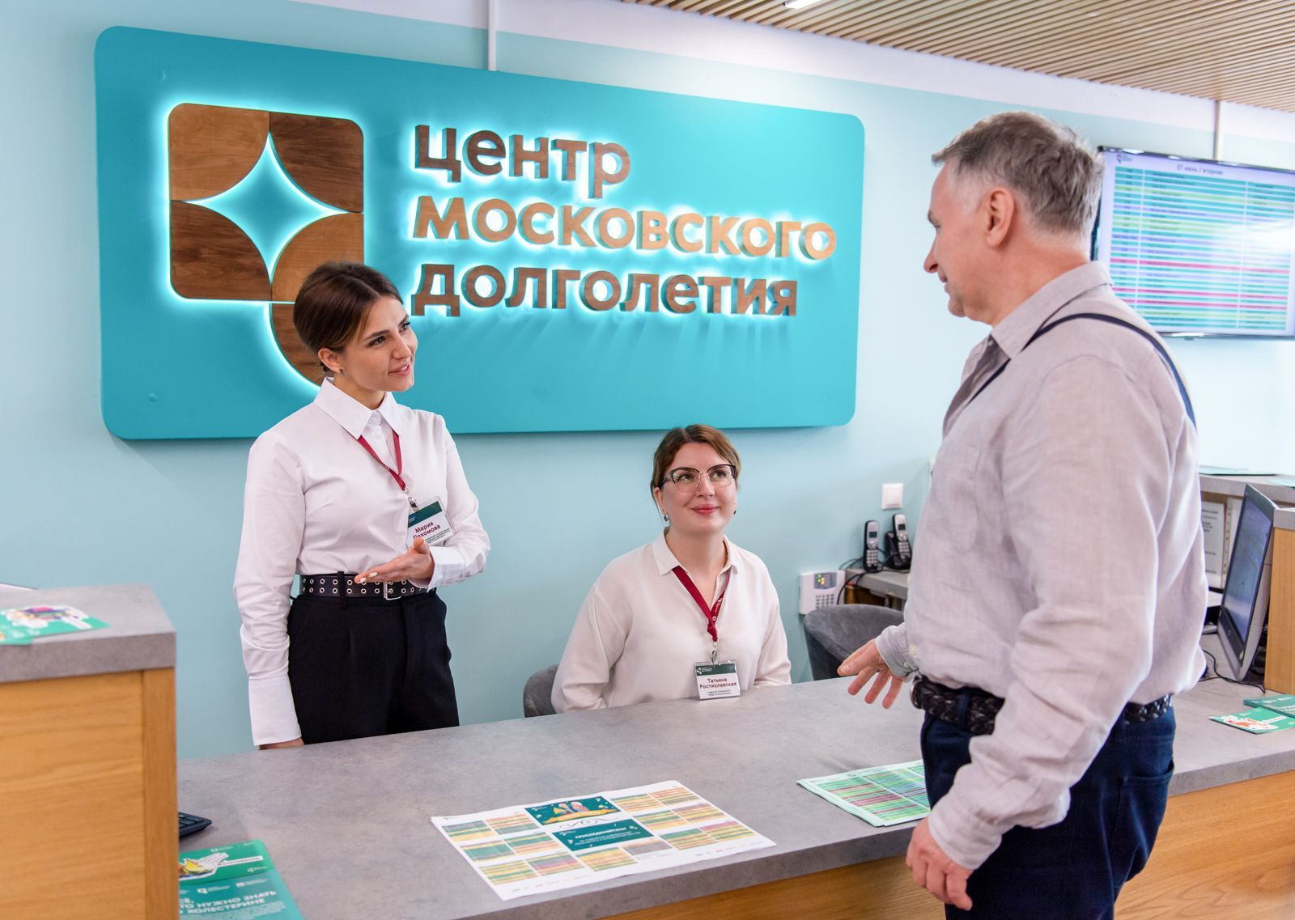

Центры Московского долголетия
Врачи отделения медицинской профилактики принимают активное участие в работе Центров Московского долголетия. Еженедельно в ЦМД «Богородское» и «Преображенское» проводятся тематические лекции по профилактике хронических заболеваний, факторов риска их развития, ведению здорового образа жизни (6 лекций в течение месяца).
В конференц-зале КДЦ № 2 на ул. Игральной, д. 8 еженедельно для участников проекта Московское долголетие проводятся 2 лекции по наиболее актуальным вопросам сохранения и укрепления здоровья.

Slide 19
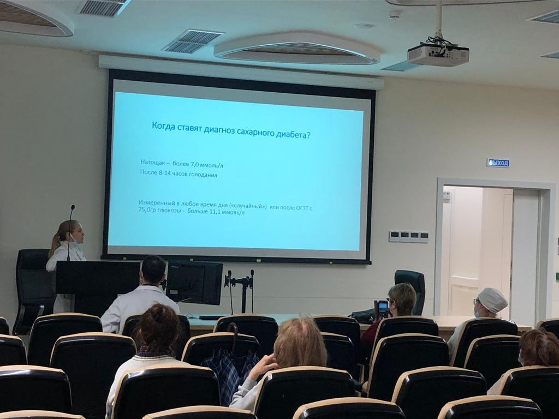
Педагогическая деятельность
ГБУЗ «КДЦ № 2 ДЗМ» является клинической базой для студентов, обучающихся в ФГБОУ ВО МГМСУ им. А.И. Евдокимова Минздрава России и в ФГАОУ ВО РНИМУ им. Н.И. Пирогова, для ординаторов ФГБОУ ДПО РМАНПО.
Так же является базой практики для студентов ГБПОУ ДЗМ «Медицинского колледжа №1».
В 2025 г. в рамках развития проекта предпрофессионального образования «Медицинский класс в московской школе», реализуемого ДЗМ, в ГБУЗ «КДЦ № 2 ДЗМ» проводились мероприятия для обучающихся по развитию умений и навыков, необходимых для освоения профессии.
Опубликовано 4 научных статьи в центральных периодических медицинских изданиях.

Slide 20
Кадровое развитие
26 молодых специалистов трудоустроено
170 студентов ГБПОУ ДЗМ «МК № 1» прошли практику на
базе ГБУЗ «КДЦ 2 ДЗМ»
150 студентов университетов «Первый МГМУ имени И.М.
Сеченова», «РНИМУ им. Н.И. Пирогова», «МГМСУ им. А. И. Евдокимова
211 врачей аккредитовано в 2025 году

Slide 21
План работы на 2026 г.
Обеспечить максимальную доступность медицинской помощи в ГБУЗ «КДЦ № 2 ДЗМ»;
Увеличить долю пациентов, проходящих всеобщую диспансеризацию и профилактические осмотры до 75% от прикрепленного населения, что повысит долю раннего выявления социально-значимых заболеваний, в том числе онкологических;
Дальнейшее развитие программы диспансерного наблюдения;
Сотрудничество с организациями, находящихся на территории обеспечения, по диспансеризации и вакцинации;
Продолжить работу с общественным советом и советом ветеранов;
Медицинское сопровождение планируемых различных мероприятий на территории обеспечения;
Активная работа по профилактике социально-значимых заболеваний (школа диабета и др.);
Организация работы кабинета «Диабетическая стопа»
Планируется ведение новых диагностических методик в условиях ГБУЗ «КДЦ № 2 ДЗМ» (цистоскопия).
Расширение спектра телемедицинских услуг (диспансерное наблюдение, закрытие листков нетрудоспособности и др.).

Slide 22

СПАСИБО ЗА ВНИМАНИЕ!

